Slide 1

현관 문 앞,
바로 알림 서비스
선순환
이상욱, 최민석, 임수빈, 신재준
Notes:
안녕하세요 현관문앞 바로 알람 서비스 바로 보이지 서비스를 발표하게 된 선순환 팀의 최민석 입니다.
여러분은 택배나 배달을 시켰을 때

Slide 2
목차
1. 기존 배달 및 택배 서비스에 대한 분석
4. 아이템의 시장 경쟁력
기존 유사 서비스에 대한 분석
현황 분석
분석에 따른 불편함
아이템 가격 결정 6단계
기대 시장 규모
5. 새로운 아이템 기대효과
2. 새로운 아이템 구상 및 도출
이에 따른 기대효과
기대되는 수입 창출 방안
SWOT 분석
새로운 아이템 핵심 기능
3. 아이템 개발 및 분석
개발 전략
기술적 특징
구현 과정 및 시스템 구성도
시연 영상
2020 SW융합클러스터 2.0 해커톤 – 선순환 팀

Slide 3
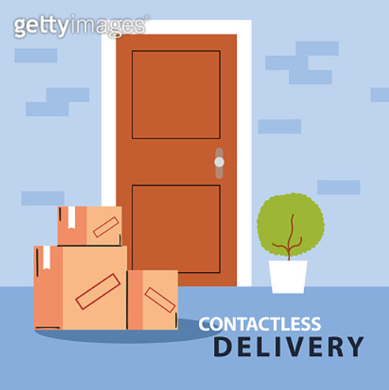
1. 기존 배달 및 택배 서비스에 대한 분석
기존 유사 서비스에 대한 분석
분석에 따른 불편함

Slide 4



1. 기존 배달 및 택배 서비스에 대한 분석
- 기존 유사 서비스에 대한 분석
수요가 항상 많은 서비스
절대 없어서는 안되는 서비스
최신 유행의 언택트 서비스
배달 서비스
도착 시간과 수령 시간의 격차
소비자와 종사자의 갈등 발생
택배 서비스
2020 SW융합클러스터 2.0 해커톤 – 선순환 팀

Slide 5
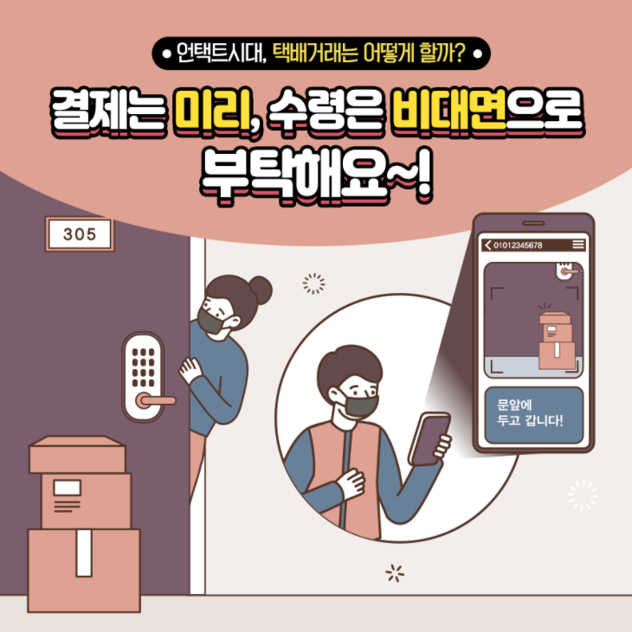
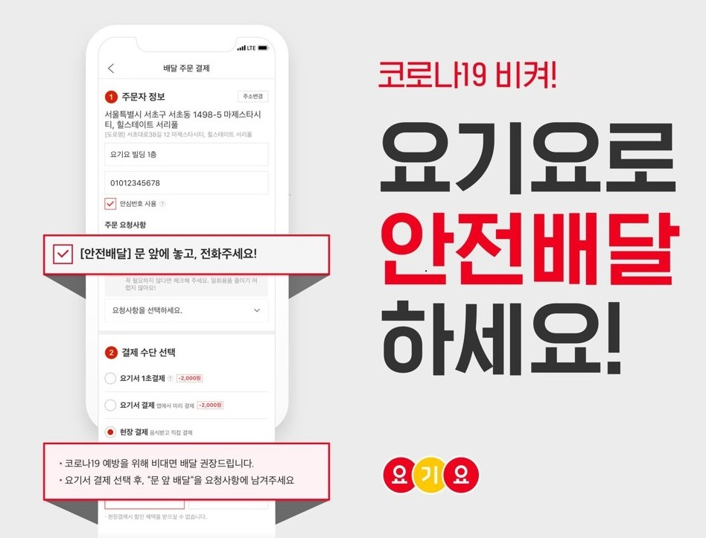
1. 기존 배달 및 택배 서비스에 대한 분석
- 현황 분석
배달 서비스
택배 서비스
2020 SW융합클러스터 2.0 해커톤 – 선순환 팀

Slide 6
1. 기존 배달 및 택배 서비스에 대한 분석
- 분석에 따른 불편함
혼자 사는 가구 등, 바로 결제 서비스를 이용해도 직접 전달을 하게 되며,
이에 대해서 불안함이 생김.
배달 요청 사항으로 “초인종 누르지 말아주세요.” 등 과 같은 비대면 접촉을 요구
위와 같은 요청 사항으로 인한 서비스 사용자와 종사자의 갈등이 발생함.
배달 서비스
사람들의 택배 수령 방법으로써 문 앞, 소화전 등을 많이 하는 실상입니다.
이러한 택배 수령 방법은 택배 보안 및 분실에 대해 취약 하게 됩니다.
또한 택배 분실 시, 현실적인 배상으로는 배달한 택배 기사의 부담을 지게 됩니다.
택배 서비스
2020 SW융합클러스터 2.0 해커톤 – 선순환 팀

Slide 7
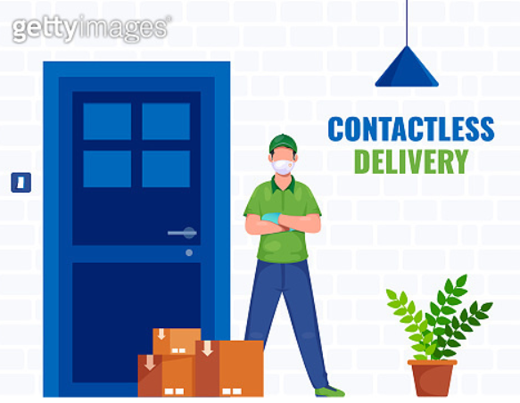
2. 새로운 아이템 및 구상, 도출
SWOT 분석
새로운 아이템 기본 핵심

Slide 8
2. 새로운 아이템 구상 및 도출
SWOT 분석 – 기존 배달 서비스 (배달의 민족)
기회
위협
서비스 내부적인 강점
서비스 내부적인 약점
강점
편리한 주문과정
다양한 메뉴 선택권
1000만 다운로드
부정확한 도착 시간
외부 환경적인 기회요소
외부 환경적인 위협요소
약점
1인 가구의 증가
다양한 굿즈 사업
큰 규모의 배달 시장
현관 앞 두고 갈 시,
도착 확인이 늦을 수 있음.
음식 도난 사건 발생.
경쟁 유사 어플 다수.

Slide 9


2. 새로운 아이템 구상 및 도출
- 새로운 서비스의 필요성: 위협요소 최소화
택배/배달의 도착 시간과
수령 시간의 차이가 발생한다.
도착 알림 기능을 추가한다.
정확한 도착 시간 파악 가능

Slide 10

2. 새로운 아이템 구상 및 도출
- 새로운 서비스의 필요성: 위협요소 최소화
현관 앞 배송 시,
도난 사건이 발생할
가능성이 있다.
보안을 강화시킨다.
- 도난 시 빠른 신고 가능

Slide 11

3. 아이템 개발 및 분석
개발 전략
기술적 특징
구현 과정 및 시스템 구성도
시연 영상

Slide 12
3. 아이템 개발 및 분석
간략한 알고리즘
- 개발 전략
간단 감지 시스템
복잡하지 않은 시스템으로
저렴한 단가로 제작 가능
코로나로 인한 비대면
배달의 문제점 타파
적은 시간과 비용으로
원활한 A/S 가능
바로
voyage
언택트 시대
적합
저렴한 단가
배달 서비스를 많이 이용하는
모두에게 원활한 공급 가능
부담스럽지 않은 가격으로
보안 강화

Slide 13

3. 아이템 개발 및 분석
자사 현황 분석
- 기술적 특징
배달 및 택배 서비스
에서 미흡한 알림 및
문 앞 배달 서비스에
대한 편리함 서비스
극대화
2014 CRM Final Presentation Team #12

Slide 14





3. 아이템 개발 및 분석
자사 현황 분석
- 구현 과정 및 시스템 구성도
블루투스
코드 작성
아두이노
수령자
서버
초음파 센서
2014 CRM Final Presentation Team #12

Slide 15

3. 아이템 개발 및 분석
- 구현 과정 및 시스템 구성도
고객님의 택배가 도착했습니다.
2020.11.01. 15:05:14
물건이 도착했을 경우
(인식이 5초 이상 지속될 시)
바로!! 물건 도착 알림이 뜸
2014 CRM Final Presentation Team #12

Slide 16

3. 아이템 개발 및 분석
- 구현 과정 및 시스템 구성도
수령버튼을 눌렀을 경우
상품이 수령완료 되었습니다.
2020.11.01. 16:12:54
수령
도난
도난 버튼을 눌렀을 경우
물건이 있다가 사라졌을 경우
물건이 사라진 시간과
수령/도난 버튼이 뜸
도난 신고
완료되었습니다.
2014 CRM Final Presentation Team #12

Slide 17
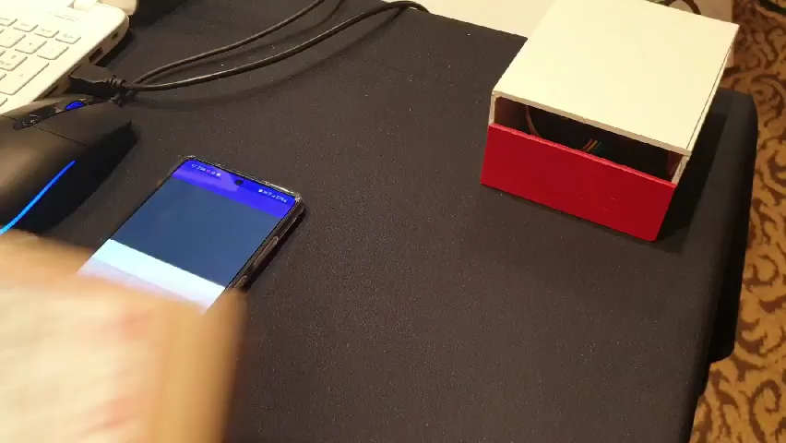
3. 아이템 개발 및 분석
자사 현황 분석
- 시연 영상
2014 CRM Final Presentation Team #12

Slide 18

4. 아이템의 시장 경쟁력
아이템 가격 결정 6단계
기대 시장 규모

Slide 19

4. 아이템의 시장 경쟁력
시장 점유율
- 가격 결정 과정
1단계 가격 설정의 목적
- 많은 사람들에게 배포
- 많은 수요, 많은 공급, 쉬운 접근
2014 CRM Final Presentation Team #12

Slide 20

4. 아이템의 시장 경쟁력
- 가격 결정 과정
2단계 수요 결정
낮은 가격, 높은 수요
2014 CRM Final Presentation Team #12

Slide 21

4. 아이템의 시장 경쟁력
- 가격 결정 과정
3단계 원가 측정
초음파 센서 : 1600원
블루투스 센서 : 4000원
= 5600원
2014 CRM Final Presentation Team #12

Slide 22

4. 아이템의 시장 경쟁력
- 가격 결정 과정
4단계 경쟁자 분석
비교되는 경쟁자가 없음.
배달 앱 보완 강화
2014 CRM Final Presentation Team #12

Slide 23

4. 아이템의 시장 경쟁력
가치 가격 결정법
- 가격 결정 과정
5단계 가격 설정법
비교적 낮은 가격, 서비스의 질 높임.
= 고객 을 끌어들임
2014 CRM Final Presentation Team #12

Slide 24

4. 아이템의 시장 경쟁력
- 가격 결정 과정
6단계 최종 가격 선택
높은 지리적 수요, 무방한 구매 시기,
쉽고 효율적인 아이디어
10000원
2014 CRM Final Presentation Team #12

Slide 25

5. 아이템 개발 및 분석
개발 전략
기술적 특징

Slide 26

5. 새로운 아이템 기대효과
-이에 따른 기대효과(배달 기사)
⚡️ 최소한의 접촉 역시 필요 없음. 코로나19 사태에 최적화된 서비스.
⚡️ 수령자가 집에 없어도, 초인종 소리를 듣지 못해도 원활한 커뮤니케이션.
⚡️ 컴플레인의 수 확연히 감소.
⚡️ 수령자 대기를 피하여, 배달 시간의 시간효율성이 높아짐.
⚡️ 도난 사고에 대한 분실에 대한 책임도 적어짐.
2014 CRM Final Presentation Team #12

Slide 27
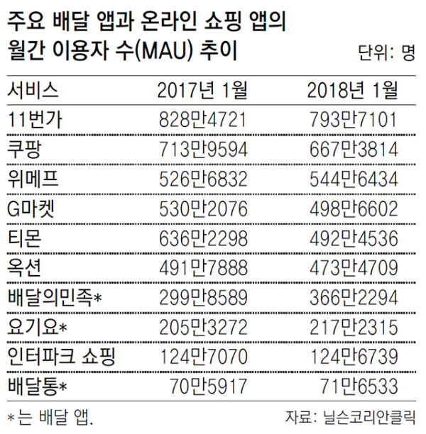
5. 새로운 아이템 기대효과
- 기대되는 수입 창출 방안
배달의 민족, 택배 서비스 등 다양한 어플리케이션과의 제휴.
배달 앱이나 택배 서비스 사용자와의 상생 가능
보안과 안전은 모든 배달 서비스의 성장 가능성
배달 앱은 더욱 안전한 서비스를, 우리는 배급을 통한
판매 수익 및 광고 홍보 효과
제휴 시 배달 앱의 사용자를 그대로 흡수하면서
원활한 상용화 가능
1인 가구의 증가, 코로나 시대를 맞아 배달 및 배송 서비스는 꾸준히 그 시장에서 성장할 것으로 보임.
이런 배달 앱들과의 제휴를 통해 이용자 수를 원활하게 확보가 가능하고 이런 시장이 커지면 커질수록 ‘바로 Voyage’ 가 공략할 수 있는 시장도 커질 것으로 보임.
WIN-WIN
2014 CRM Final Presentation Team #12

Slide 28

5. 새로운 아이템 기대효과
- 기대되는 수입 창출 방안
제품 그 자체의 판매 수익
⚡️ 코로나19 사태로 인한 언택트의 중요성 강조
⚡️ 집을 잘 비우는 1인 가구를 위한 편리한 시스템
⚡️ 배달원과의 직접적인 접촉을 두려워하는 혼자 있는 여성
⚡️ 보안 및 안전에 관심 있는 사용자에게 합리적인 가격으로
판매 수익 상승
2014 CRM Final Presentation Team #12

Slide 29
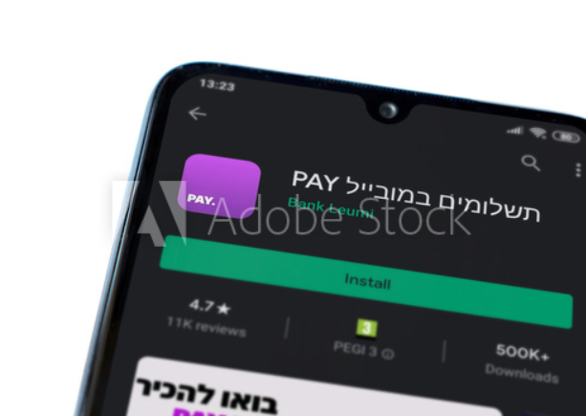
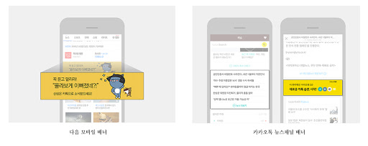
5. 새로운 아이템 기대효과
- 기대되는 수입 창출 방안
어플리케이션 다운로드 및 광고 배너로 인한 수익
⚡️ 제품 구매 시 그에 대한 어플리케이션 다운로드가 반드시 필요
⚡️ 어플리케이션 다운로드로 인한 수익
⚡️ 어플리케이션 작동 시 하단에 광고 배너 노출
“꾸준한 사용의 필요로 안정적인 수입 기대”
2014 CRM Final Presentation Team #12

Slide 30
감사합니다.

